Slide 1
十三‧網站建置
目的：
快速建置論壇、部落格及電子商務系統

Slide 2
背景資料
【根據知名線上調查公司波仕特於2007年五月份做的一份調查顯示－93.8%網友瀏覽過部落格、66.6%網友擁有自己的部落格。Blog已經是繼MSN、Yahoo messenger等即時通訊軟體之後，引起網友們高度關切並使用的網路服務，同時也是網友發洩心情情緒的新管道。根據波仕特線上市調網所進行的一份關於「Blog 使用大調查」，調查指出有93.8%的受訪網友瀏覽過部落格，有66.6%的受訪網友擁有自己的部落格。】(來源：台灣商務網)

Slide 3
背景資料
筆者每堂課開始時都會詢問學生三個問題，
  你的部落格在哪裡？
  你的部落格內容是甚麼？
  你的部落格每天有多少人來瀏覽？
如果對上述三個問題有良好的答案，工作謀職應不成問題！

Slide 4
實驗方法(WWW伺服器安裝)
目前WWW伺服器結合的資料庫系統大致有三大主流：
  1. Apache+PHP+MySql
  2. IIS+ASP+SQL server
  3. Java系統
網路上對這三大主流系統有不同的評價，但對網管而言，對你越熟悉的系統越有掌控的能力！
為方便起見本實驗採用AppServ，AppServ是PHP網站的架站工具套件，由泰國作者將一些網路上的免費資源重新包裝成單一的安裝程式。
AppServ的安裝套件，包含Apache、MySQL、PHP、phpMyAdmin，讓我們能十分容易地在微軟系統下架設網站 。

Slide 5
WWW伺服器安裝
1.執行該執行檔，如appserv-win32-2.5.9.exe
2. 選取安裝的目錄，預設為C:\AppServ
3. 選取軟體套件，建議全部選取
4. 輸入Apache的伺服器相關資訊，伺服器名稱可用localhost
輸入MySQL的伺服器資訊，如果網頁只服務台灣可選擇big5，否則建議選擇UTF-8 Unicode

Slide 6
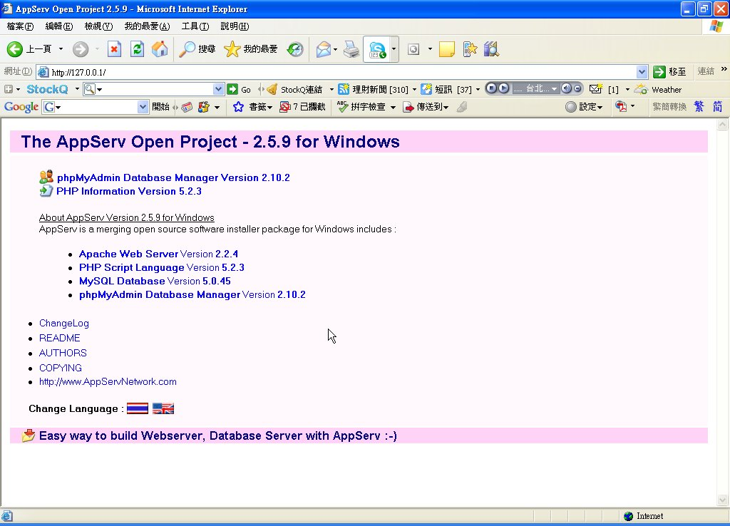
WWW伺服器安裝
6.安裝完成測試伺服器，http://127.0.0.1

Slide 7
AppServ相關資料夾
  C:\AppServ\Apache2.2：Apache系統主程式區，其中conf資料夾存放相關組態檔，logs資料夾存放存取紀錄，error資料夾錯誤訊息的網頁。
  C:\AppServ\MySQL：MySQL系統主程式區，其中data資料夾存放資料庫。
  C:\AppServ\php5：php相關套件存放區。
  C:\AppServ\www：系統首頁位置
  C:\Windows\php.ini：php組態檔

Slide 8
Zend Optimizer安裝
Zend Optimizer是由 PHP 核心引擎「Zend」創建者 Zend 公司所開的免費 PHP 最佳化軟體，據 Zend 公司透露使用這個軟件某些情況下至少可以提高性能 30% 以上！有些架站系統軟體會要求安裝，由於它也是free，所以我們可以先行安裝。配合Appserv安裝程序如下：
1.執行該執行檔，如ZendOptimizer-3.3.0a-Windows-i386.exe
2. 選取Web Server，在此選Apache 2.x
3. php.ini存放的資料夾，在此為C:\WINDOWS\
4. Web Server存放的資料夾，在此為C:\Appserv\Apache2.2

Slide 9
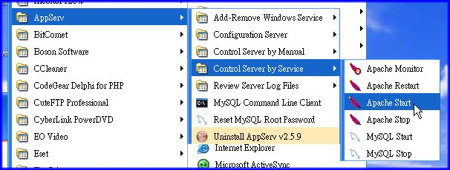
Zend Optimizer安裝
安裝過程中可以會要求手動開啟或關閉Web Server，請在程式區執行。

Slide 10
論壇系統安裝
論壇系統亦稱電子公告板(BBS)系統，它伴隨社區BBS的流行而成為網路最重要的應用之一，也逐漸成為網站核心競爭力的標誌性體現。目前最主要的有Discuz、PHPWind、phpBB（我也用此和學生互動、繳交作業）等，論壇系統適用於以下的應用領域（Discuz網站說明）：
  對穩定性和負載能力要求較高的門戶網站
  大中型企業的客戶在線調查、技術與產品服務
  企事業單位內部交流與溝通，辦公協作與自動化（OA）
  大中專院校的學生、教師與校友討論區
  已經發展到一定規模，具有相當訪問量的個人網站
  商業、交友、科技、影音、下載等等方面的專門網站
  地方政府、電信公司或愛好者建立的地域性討論區

Slide 11
論壇系統安裝
解開Discuz!_6.0.0_TC_UTF8.zip，將upload資料夾中所有檔案移至C:\AppServ\www\Discuz下。
修改組態檔config.inc.php
    $dbhost = 'localhost'; // 資料庫主機名
    $dbuser = 'root'; // 資料庫用戶名
    $dbpw = 'xxxxxx'; // 資料庫密碼
    $dbname = ‘discuz’; // 資料庫名稱
    $adminemail = 'shie@ee.oit.edu.tw'; //論壇系統管理者的Ｅmail
    $dbreport = 0; // 是否發送資料庫錯誤報告? 0=否, 1=是

Slide 12
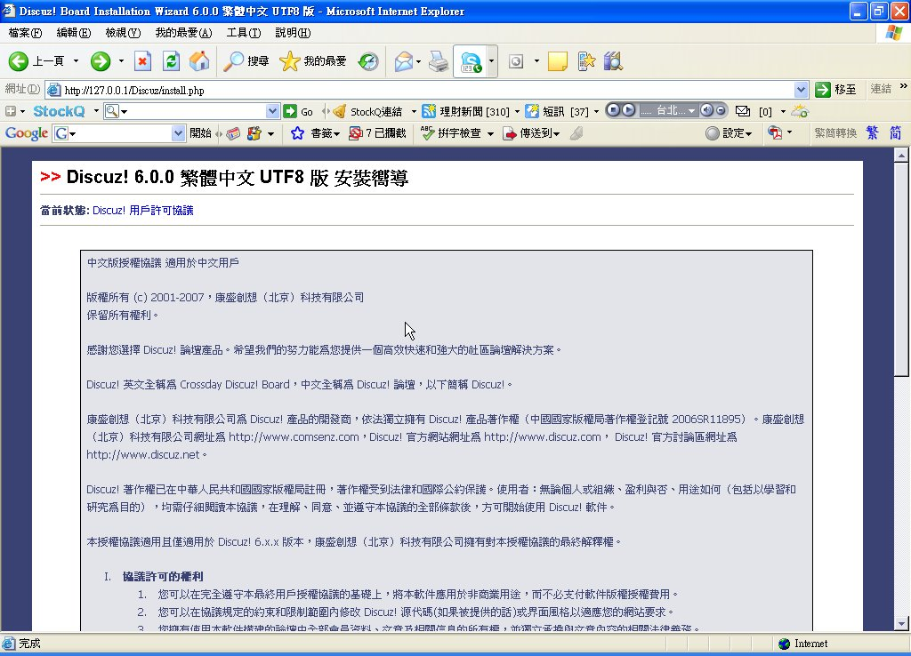
論壇系統安裝
在瀏覽器中執行 install.php，http://127.0.0.1/Discuz/install.php

Slide 13
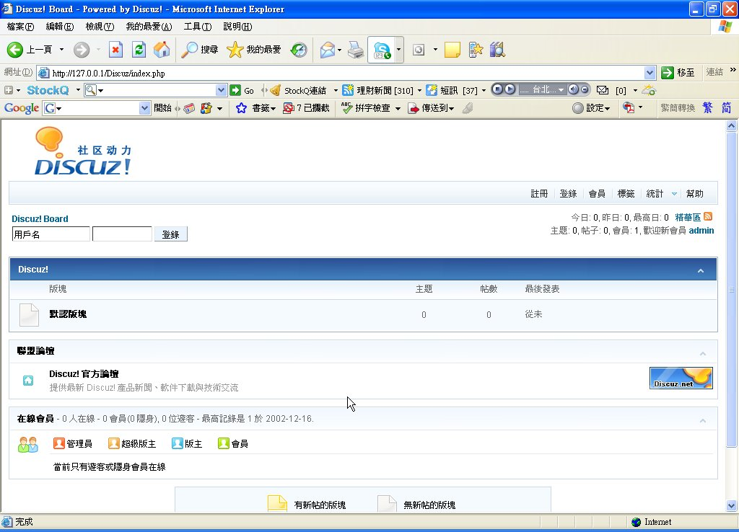
論壇系統安裝
檢查配置文件狀態，如果是在Unix-Like系統下請注意檔案權限
輸入資料庫相關資料
輸入論壇管理員相關資料
安裝完成畫面
論壇主畫面

Slide 14
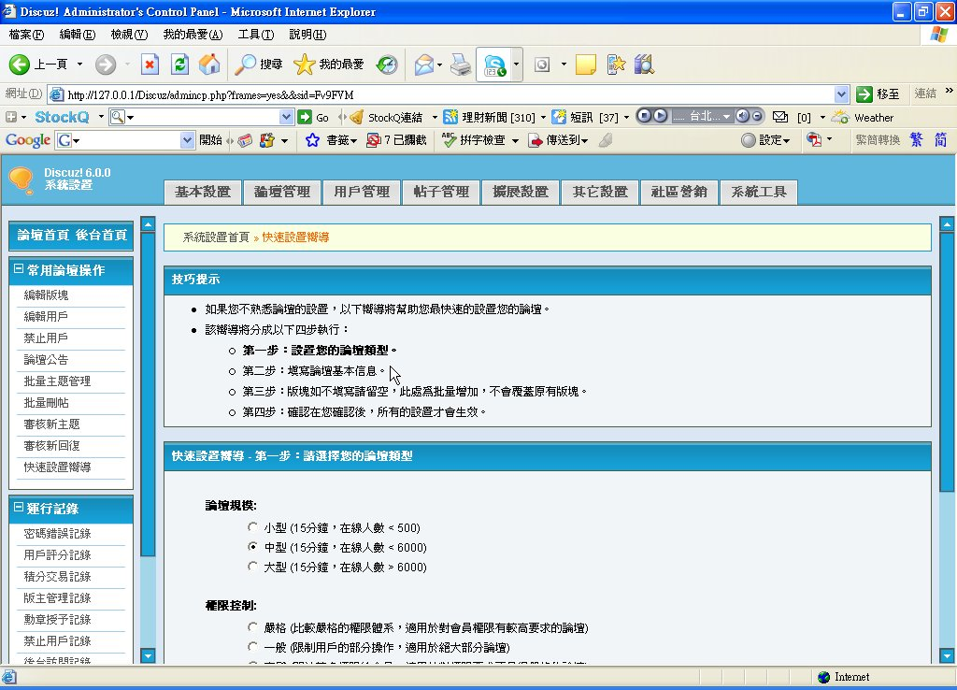
論壇系統安裝
系統後端管理畫面

Slide 15
部落格系統安裝
PHPWind系統部落格的安裝較容易，不過既然安裝了Discuz那就安裝相同系列的SupeSite/X-Space，據它網站說明使用SupeSite/X-Space，網站建設者可以輕鬆、迅速和高效的構建擁有高度Web2.0特性的社區門戶，為站點的會員提供包含日誌(部落格)、影音視頻(播客)、群組(圈子)、相冊圖片、商品買賣、軟件分享、書籤收藏等在內的全方位的Web2.0服務。

Slide 16
部落格系統安裝
解開SupeSite5.5.5_X-Space3.0.5_TC_UTF8.zip，將upload資料夾中所有檔案移至C:\AppServ\www\SupeSite下。
在瀏覽器中執行 install.php，http://127.0.0.1/SupeSite/install.php
輸入資料庫相關資料，需搭配Discuz
安裝資料庫結構
輸入系統基本資料
安裝完成畫面，為安全起見請刪除install資料夾

Slide 17
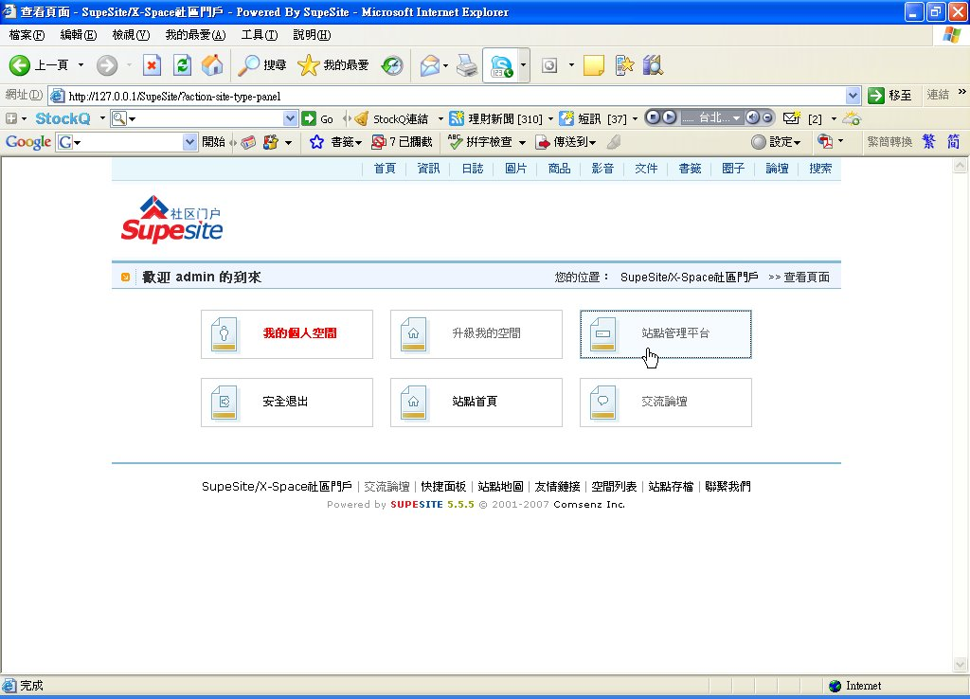
部落格系統安裝
系統主畫面

Slide 18
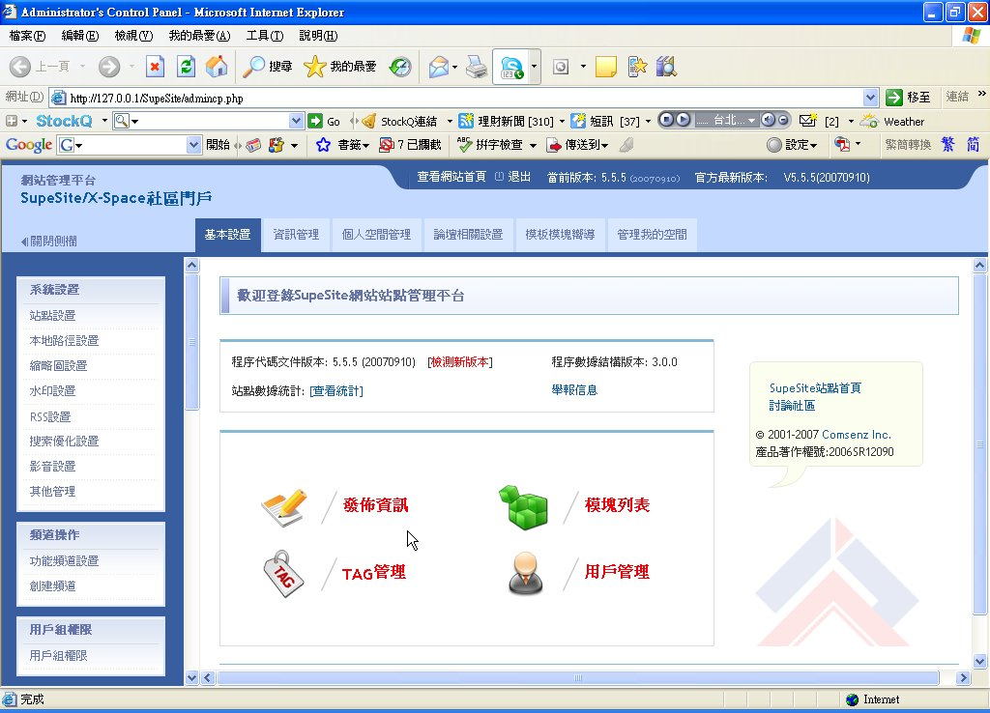
部落格系統安裝
系統後端管理畫面

Slide 19
電子商務系統安裝
如今電子商務化已成為企業發展的必由之路，據Discuz網站說明ECshop，ECSHOP是一款開源免費的網上商店系統，由專業的開發團隊升級維護，為提供及時高效的技術支持，您還可以根據自己的商務特徵對ECSHOP進行定制，增加自己商城的特色功能。

Slide 20
電子商務系統安裝
解開ecshop.v2.5.zip，將upload資料夾中所有檔案移至C:\AppServ\www\ecshop下。
在瀏覽器中執行 install.php，http://127.0.0.1/ecshop/install/，選擇[繁體中文]
檢測環境
輸入相關資料

Slide 21
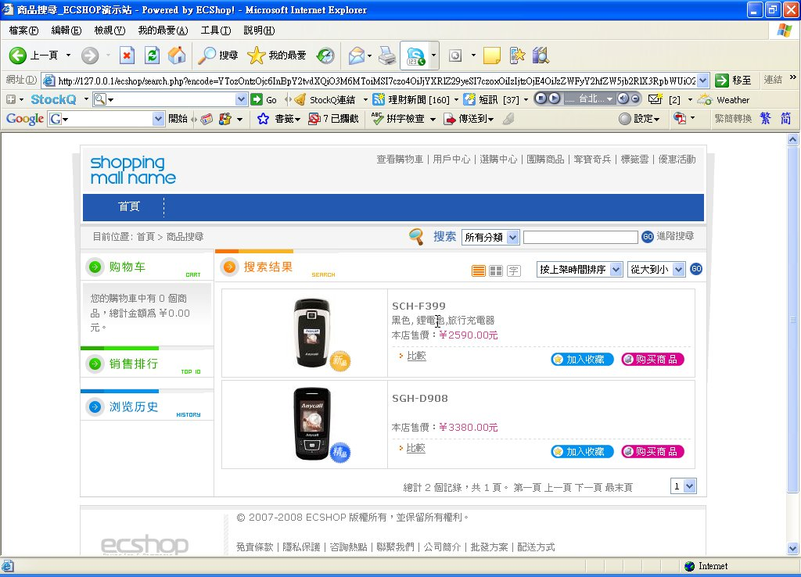
電子商務系統安裝
系統主畫面

Slide 22
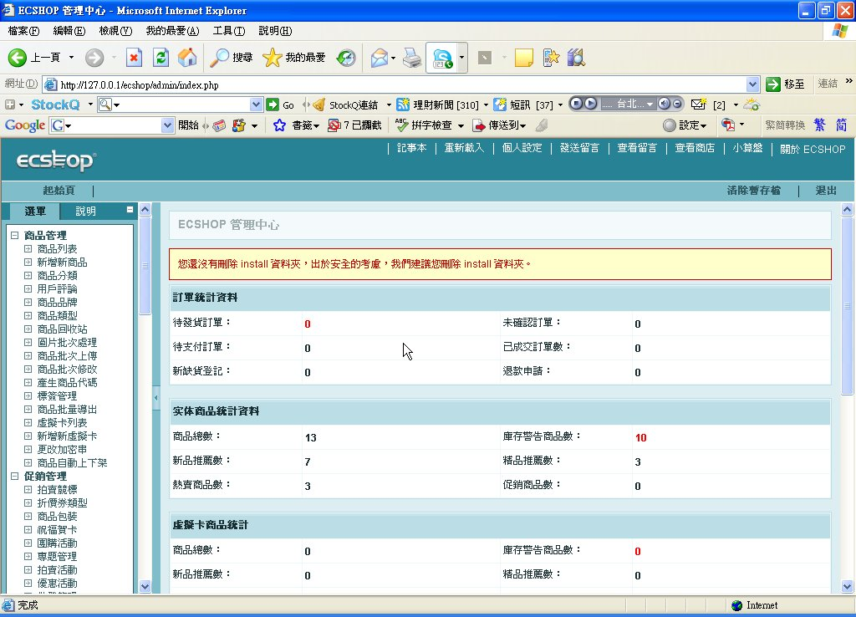
電子商務系統安裝
系統後端管理畫面

Slide 23
學習評量
比較WWW伺服器結合資料庫系統三大主流的優缺點。
還有哪些論壇系統？
還有哪些部落格系統？
還有哪些電子商務系統？

